Slide 1
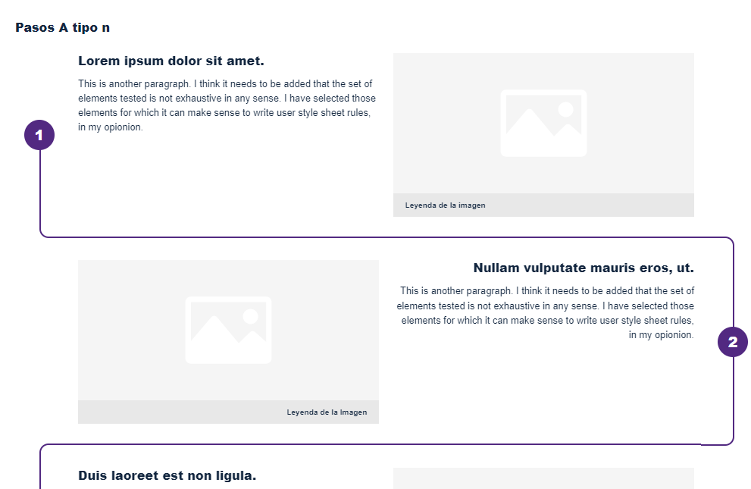
DI_CF13_16_Tipos_pruebas
Pasos A tipo n

Slide 2

Indicaciones para la producción
Pasillo de Pruebas
Es una opción muy rápida y económica al momento de escoger las personas para el estudio en cuestión, ya que todas son escogidas al azar, permitiendo que la muestra realizada contemple una cantidad variada de individuos ya que sus perfiles, cualidades, percepciones, habilidad, etc.
Estas pruebas permiten analizar características generales para todos los perfiles, permitiendo identificar características como complicidad, usabilidad, etc.
Para tener logros más eficientes y verídicos, se debe asegurar que las muestras sean ajenas, pero si con un conocimiento básico general.
Referencias de las imágenes:
https://image.shutterstock.com/image-vector/set-people-passing-online-test-600w-1996856270.jpg

Slide 3

Indicaciones para la producción
Prueba de Usabilidad Remota
Dados los altos costos en el momento de pensar en reunir un grupo de prueba, en escenarios de usabilidad podemos encontrar que es habitual que encontremos usuarios de diferentes partes y zonas horarias, por lo que desde el punto de la logística se convierte en un reto. Estas pruebas también permiten que usuarios de diferentes lugares, con tecnologías, y contextos diferentes, creando inconvenientes y brechas que van desde la posibilidad de no comunicarse, hasta no saber exactamente quien es el usuario que realiza la prueba.
Referencias de las imágenes:
https://i.ytimg.com/vi/gfXJkt0OrHs/maxresdefault.jpg

Slide 4

Indicaciones para la producción
Metodologías Asíncronas
Es un registro automático que se obtiene al tener un usuario que realiza una navegación, mientras se conoce como fue su recorrido al igual que los clics realizados, consiguiendo a su vez una retroalimentación concisa al mostrar errores o incidentes mientras se interactuaba.
Es una metodología basada en tareas, lo que permite medir tiempos, clics; datos que son vitales para las empresas y su compresión de lo que el usuario hace y como se desenvuelve al momento de navegar por un sitio Web.
Referencias de las imágenes:
https://blog.ida.cl/wp-content/uploads/sites/5/2020/10/ida-mitoYRealidadTest-blog-655x470.png

Slide 5

Indicaciones para la producción
TEST A/B
Es una prueba aleatoria con dos (2) variantes, (A,B) siendo una la variante y la otra la que controla, la idea consiste en comparar dos (2) opciones, con leves cambios que afectan directamente en los comportamientos de los usuarios. Se utilizan dos (2) opciones exactas con un contenido diferente, donde se tendrá prioridad por alguno y se obtendrán resultados.
Se pueden encontrar variantes, donde la intención de la prueba es comparar y es mantiene una sola variante que controla, así se obtienen más datos sobre las mismas pruebas, siendo más económico, pero sus resultados pueden ser sesgados.
Referencias de las imágenes:
https://image.shutterstock.com/image-vector/man-computer-filling-online-questionnaire-600w-1056262100.jpg

